Slide 1
Vezeték nélküli működés
Szabó Zsolt 13.c

Slide 2
CSMA/CA (Carrier Sense Multiple Access with Collision Avoidance)
Magyarul: Vivőérzékeléses többszörös hozzáférés ütközés elkerüléssel
A közegelérés az a módszer, amellyel az eszköz meghatározza, hogyan és mikor fér hozzá az átviteli közeghez, ha adatokat kell továbbítani a hálózaton.
A MAC-protokollt használják.
A Wi-Fi rendszer fél-duplex, ezért a vezeték nélküli kliensek ugyanazt a rádiócsatornát használhatják, ez problémát okozhat mert a kliens nem hall semmit, így az ütközést sem érzékeli.
Megoldása a DCF (Distributed Coordination Function)
Ez azt jelenti hogy a kliens akkor kezdeményez adást ha a csatorna szabad.
A vezeték nélküli kliensek és az AP-k RTS és CTS vezérlőkereteket használnak az adatforgalom elősegítéséhez.

Slide 3
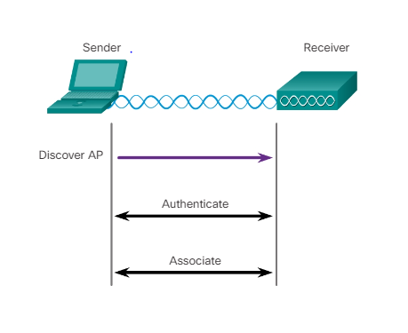
A vezeték nélküli kliens és az AP (Access Point) társítása
A vezeték nélküli klienseknek csatlakozniuk kell egy AP-hoz vagy egy vezeték nélküli forgalomirányítóhoz, hogy kommunikálni tudjanak a hálózaton.
A vezeték nélküli kliensek által használt felügyeleti keretek végzik a következő 3 lépéses műveletsort:
Új AP felderítése. (Discover)
Hitelesítés az AP-n. (Authenticate)
Társulás az AP-vel. (Associate)

Slide 4
Csatlakozási paraméterek
A vezeték nélküli kliens és az AP társításához egyeztetni kell bizonyos paramétereket.
A leggyakoribb vezeték nélküli paraméterek:
Network mode (hálózati mód): A 802.11 WLAN-szabványt jelöli.
SSID: Az SSID egy egyedi azonosító, mely a vezeték nélküli kliens számára a közelben levő hálózatok megkülönböztetésére szolgál.
Csatorna beállítások: Azonosítja a vezeték nélküli adattovábbításhoz használt frekvenciasávokat.
Security mode (biztonság): A biztonsági beállításokat jelenti, például WEP, WPA és WPA2. (Otthoni környezetben használjuk a WPA2 Personal módot)
Encryption (titkosítás)
Password (jelszó): Meggátolja a behatolók és a kéretlen felhasználók csatlakozását a hálózathoz.

Slide 5
AP Discover (Felderítés)
A csatlakozás érdekében a vezeték nélküli eszközöknek fel kell kutatniuk az AP-t vagy a forgalomirányítót, melyhez egy pásztázási (probe) folyamatot alkalmaznak. Ez lehet:
Passive mode (passzív mód):
Az AP nyíltan hirdeti szolgáltatásait szórással periodikusan küldött beacon (jelzőtűz) keretekkel, melyek tartalmazzák az SSID-t
Tartalmazza: Támogatott szabványokat és a biztonsági beállításokat.
Active mode (aktív mód):
A vezeték nélküli klienseknek ismerniük kell az SSID-t.
Majd el kell indítaniuk a csatlakozási folyamatot különböző csatornákon kiküldött szondakérési (probe request) keretekkel.
Tartalmazza: SSID-t és a támogatott szabványokat.

Slide 6
AP Authentication (hitelesítés)
A 802.11 szabványba eredetileg kétféle hitelesítési mechanizmust építettek:
Open authentication (nyílt): A nyílt hitelesítés bármely vezeték nélküli kliens számára biztosítja a csatlakozást
Shared key authentication (megosztott kulcs): A módszer alapja egy előre megosztott kulcs (jelszó) a kliens és az AP között van.

Slide 7
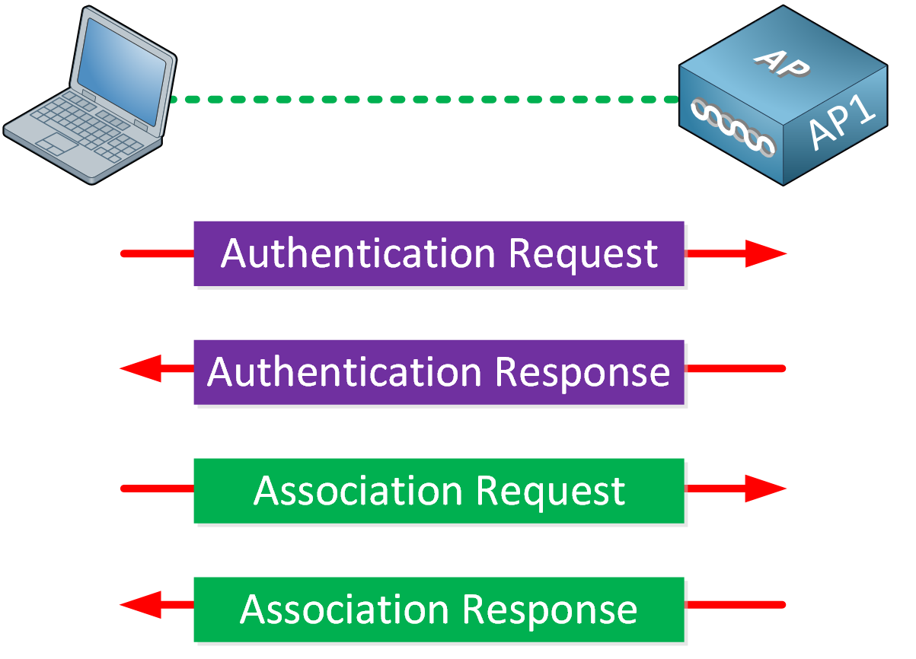
Hitelesítési folyamatok
Az osztott kulcsú hitelesítés esetében:
A vezeték nélküli kliens egy hitelesítő keretet küld az AP-nak.
Az AP egy "kihívás" szöveggel (challenge text) válaszol.
A kliens titkosítja a kapott szöveget a megosztott kulccsal, és visszaküldi az AP-nak.
Az AP visszafejti a titkosított szöveget a megosztott kulccsal.
Ha a visszafejtett szöveg megegyezik az eredetileg kiküldöttel, az AP hitelesíti a klienst.
A sikeres hitelesítés után az AP a társítási szakaszba lép (Association):
A kliens küld egy Association Request (csatlakozás kérés) keretet saját MAC-címével.
Az AP egy Associate Response kerettel válaszol.
Az AP hozzárendel egy logikai portot a klienshez, ez lesz a csatlakozási azonosító (association identifier, AID).
Az AID egyenértékű egy kapcsoló portal.
Az AP-hoz való társulás után elindulhat a kliens forgalom.

